Slide 1

Viceministerio de Planificación Institucional y Coordinación Regional
Dirección de Proveeduría Institucional
Departamento de Administración de Bienes
ADMINISTRACIÓN DE BIENES
EN OFICINAS CENTRALES Y DIRECCIONES REGIONALES DE EDUCACIÓN
Agosto 2024

Slide 2
Viceministerio de Planificación Institucional y Coordinación Regional
Dirección de Proveeduría Institucional
Departamento de Administración de Bienes
Guía de información
La presente guía de información comprende un compendio de los diferentes temas que se deben conocer para llevar un adecuado control de los activos en oficinas centrales y Direcciones Regionales de Educación.
Se insta a las dependencias del MEP a implementar los mecanismos de control interno que consideren convenientes para el resguardo de los activos, según las condiciones físicas de cada área.

Slide 3


Viceministerio de Planificación Institucional y Coordinación Regional
Dirección de Proveeduría Institucional
Departamento de Administración de Bienes
Temas
1. Normativa
1
Normativa.
Responsabilidades.
Generalidades.
SICAMEP
Procedimiento institucional.
6. Hurto-robo-pérdida.
7. Donaciones.
8. Verificaciones de bienes.
9. Recomendaciones.
10. Información de contacto.
Correo para consultas:
administraciondebienes@mep.go.cr
ACCESO AL INICIO DE CADA TEMA:
2
3
Ctrl + Clic
en la pestaña del número
4
3. Generalidades
5
4. SICAMEP
6
7
8
Si agranda la presentación sólo debe dar clic al número
9
10
6. Donaciones
8. Verificaciones

Slide 4


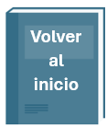
Reglamento para el Registro y Control de Bienes de la Administración Central
(R.R.C.B.A.C)
Decreto Ejecutivo No. 40797-H
1. Normativa
Es la norma primaria que regula la gestión de los bienes en todas las instituciones del Gobierno Central.
http://www.pgrweb.go.cr/scij/Busqueda/Normativa/Normas/nrm_texto_completo.aspx?param1=NRTC&nValor1=1&nValor2=85794&nValor3=111065&strTipM=TC

Slide 5

¿Quién es el responsable de los bienes?
2. Responsabilidades
El funcionario responsable de los bienes es quien los tiene asignados formalmente, mediante los mecanismos que dispone la administración, según la normativa.

Slide 6
Funcionarios
Artículo 7. R.R.C.B.A.C
2. Responsabilidades
j) Cumplir con los controles de los inventarios de bienes establecidos por el jerarca y los titulares subordinados.
e) Firmar el inventario de los bienes encomendados a su cargo. El funcionario a cargo de los bienes inventariados será responsable, antes de firmar el acta, de verificar que éstos correspondan a los que efectivamente se encuentran bajo su responsabilidad, ya sea para uso, custodia o administración propia o del equipo de trabajo a su cargo.
f) Ser responsables directa o indirectamente por la pérdida, daño o depreciación de los mismos, salvo que provengan del deterioro natural por razones del uso legítimo.
c) Informar y devolver por inventario todos los bienes que tiene a su cargo cuando cese en sus funciones, sea trasladado o por el motivo que fuera a la jefatura inmediata.

Slide 7
2. Responsabilidades
Jefaturas
Artículo 5. R.R.C.B.A.C
i) Asignar formalmente, según su ámbito de competencia, la custodia de los bienes patrimoniales que cada funcionario utilice…
j) Velar para que todo funcionario que cese en sus funciones, entregue todos los bienes encargados a su custodia. Si el jefe inmediato, por olvido u otra razón, omitiere este requisito, asume la responsabilidad por los faltantes y daños que posteriormente se encuentren.
k) Verificar los inventarios que están a su cargo, contra la información registrada en el sistema informático para el registro y control de bienes, debiendo certificar las jefaturas respectivas, tanto la cantidad, calidad, valor, asignación y veracidad de la información de los bienes a su cargo…

Slide 8
2. Responsabilidades
Jefaturas
Artículo 7. R.R.C.B.A.C
b) Los funcionarios designados como jefes de oficina o dependencia, al tomar posesión de sus cargos, deberá solicitar a su antecesor y a falta de éste al superior inmediato, el inventario y entrega de los bienes que queden a su cargo. Si el inventario y la entrega fuesen correctos, se hará constar así, de lo contrario el funcionario entrante hará las observaciones que sean del caso en cuanto a faltantes o estado de los bienes y en ambos casos firmará con quien le hubiese hecho la entrega.

Slide 9
Jefaturas
Normas de Control Interno de la CGR
2. Responsabilidades
4.3.1-inciso c). El control, registro y custodia de la documentación asociada a la adquisición, la inscripción, el uso, el control y el mantenimiento de los activos. (Archivo de formularios)
4.6.2 El jerarca y los titulares subordinados deben presentar a las instancias pertinentes, un informe de fin de gestión.
5.7.1 Deben establecerse y funcionar adecuados canales y medios de comunicación, que permitan trasladar la información de manera transparente, ágil, segura, correcta y oportuna, a los destinatarios idóneos dentro y fuera de la institución…

Slide 10
Ley General de Control Interno
(Ley No. 8292)
2. Responsabilidades
Artículo 39. -Causales de responsabilidad administrativa.
El jerarca, los titulares subordinados y los demás funcionarios públicos incurrirán en responsabilidad administrativa, cuando debiliten con sus acciones el sistema de control interno u omitan las actuaciones necesarias para establecerlo, mantenerlo, perfeccionarlo y evaluarlo, según la normativa técnica aplicable.

Slide 11
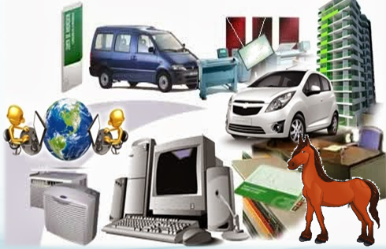
Inventario de bienes duraderos
3. Generalidades
Inventariables
Vida útil +1año
Depreciables (Excepciones)
Costo alto
Permanentes
Mobiliario y equipo
Intangibles
Vehículos
Terrenos y edificios
Semovientes
Los bienes arrendados no se incluyen en el inventario
de bienes del MEP (no están registrados en SICAMEP)

Slide 12

Diferencia entre bienes duraderos y suministros
3. Generalidades
Bienes duraderos-Activos
Suministros
Se contemplan en el
inventario de bienes
institucional,
ya que son duraderos
y tienen mayor costo
Cada dependencia los controla
por separado,
ya que son consumibles

Slide 13
Ingreso de bienes nuevos
3. Generalidades
Cuando los bienes son adquiridos producto de los procesos de contratación pública, normalmente ingresan al Centro de Almacenamiento y Distribución de Materiales (CAD), donde son rotulados físicamente mediante una placa o etiqueta adhesiva, que los identifica como propiedad del MEP y son registrados en los sistemas de control de bienes oficiales.
Si un bien ingresa directamente a una dependencia, debe coordinarse con el Depto. de Administración de Bienes su identificación física y registro.

Slide 14
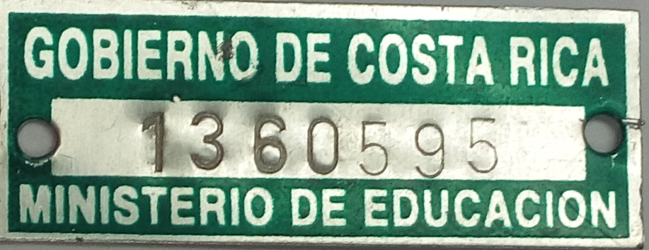
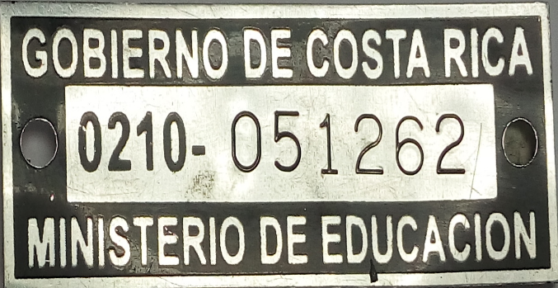
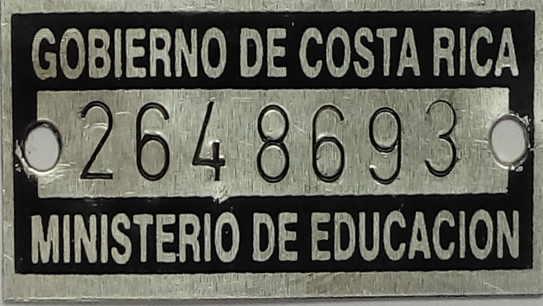
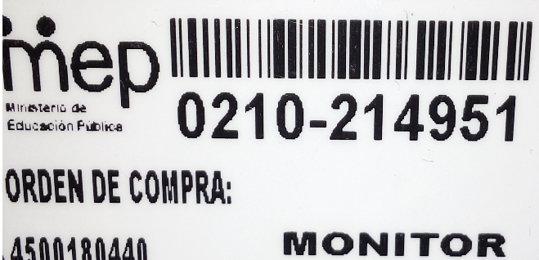
Identificación de los bienes (Placa)
3. Generalidades
1300000
(7 dígitos)
Anterior
0210000000
(10 dígitos)
Actual
2600000
(7 dígitos)
Anterior

Slide 15
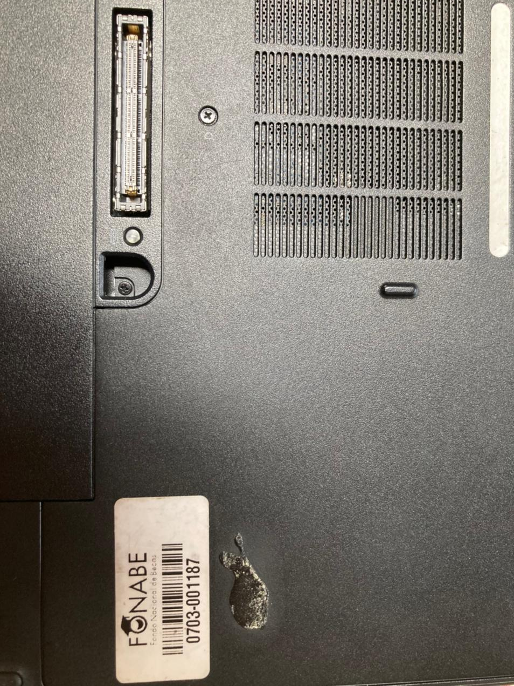
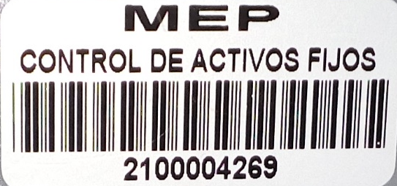
Código de barras
3. Generalidades
Placas de otras instituciones
La etiqueta que indica control de activos fijos no es una identificación que esté registrada en los sistemas actualmente.
Normalmente corresponden a identificaciones de bienes trasladados por otras instituciones al MEP
En caso de dudas consulte al Depto. de Administración de Bienes

Slide 16


Reimpresión de identificaciones
3. Generalidades
Cuando una placa o etiqueta de identificación adhesiva se desprende, o está a punto de perder la numeración, se debe solicitar la reimpresión, para que el activo no pierda la identificación de forma definitiva.

Slide 17

Bienes sin placa
3. Generalidades
Deben registrarse en SICAMEP, ya que el sistema les asignará un consecutivo temporal, con el formato: S/P(número).
Esa numeración se debe colocar físicamente al activo, para control interno, mientras se realiza un estudio de su procedencia, el cual permita determinar si el bien puede ser identificado como patrimonio de la institución.

Slide 18
Características de los bienes
3. Generalidades
Ejemplos:
Descripción/ Detalle
Nombre del bien.
Marca
Fabricante.
Modelo
Identificación colocada a una serie de bienes iguales. Se visualiza: MOD, model, modelo, entre otros.
Serie
Estado
Identificación única colocada por el fabricante. Se visualiza: Serial, S/N, entre otros.
Excelente, bueno, regular, malo.
Teléfono
Panasonic
KX-TG4011N
0IAQB068666
Bueno

Slide 19
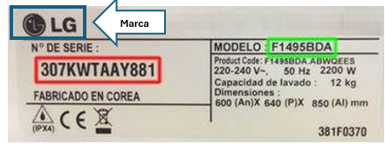
Ejemplo de características de los bienes
3. Generalidades

Slide 20
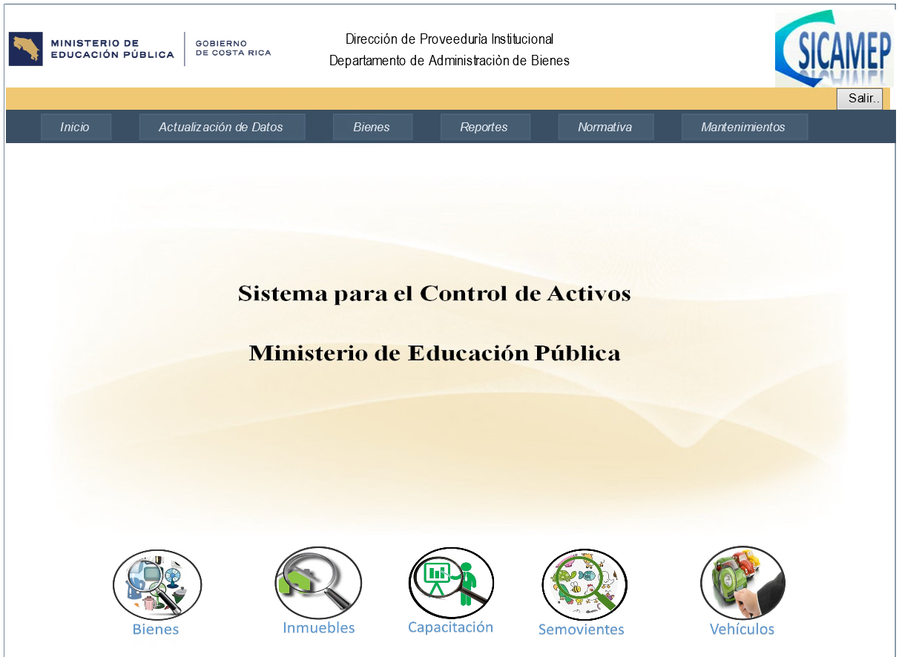
Sistema para el Control de Activos del MEP
4. SICAMEP
Herramienta tecnológica de control interno que posee el MEP para mantener el inventario de bienes actualizado.

Slide 21
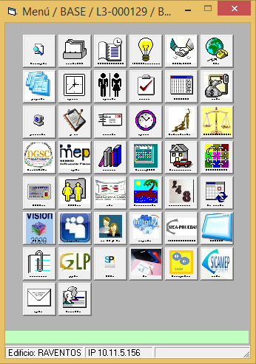
Sistema para el Control de Activos del MEP
4. SICAMEP
Todos los funcionarios de oficinas centrales y DRES tienen acceso, mediante el usuario y contraseña de red, en el menú principal del MEP.

Slide 22

Información disponible en SICAMEP
4. SICAMEP
Módulo normativa:
Manual de usuario.
Procedimiento institucional.
Reglamento, entre otros.
Videos de capacitación:

Slide 23
4. SICAMEP
Roles de usuarios
1
Común
Acceso que poseen todos los funcionarios del MEP con sólo ingresar su usuario y contraseña de red. Le permite actualizar sus datos y realizar el inventario, devoluciones, consultas y formularios.
2
Jefatura
Acceso que deben solicitar las jefaturas vía oficio, aportando copia del nombramiento. Les permite realizar asignaciones, traslados y generar reportes.
3
Administrador de dependencia
Funcionario designado por la jefatura para administrar su inventario desde el módulo multifuncional. Le permite realizar en nombre de la jefatura: asignaciones, traslados y reportes. Se designa por la jefatura enviando un oficio de solicitud al Depto. de Administración de Bienes.

Slide 24
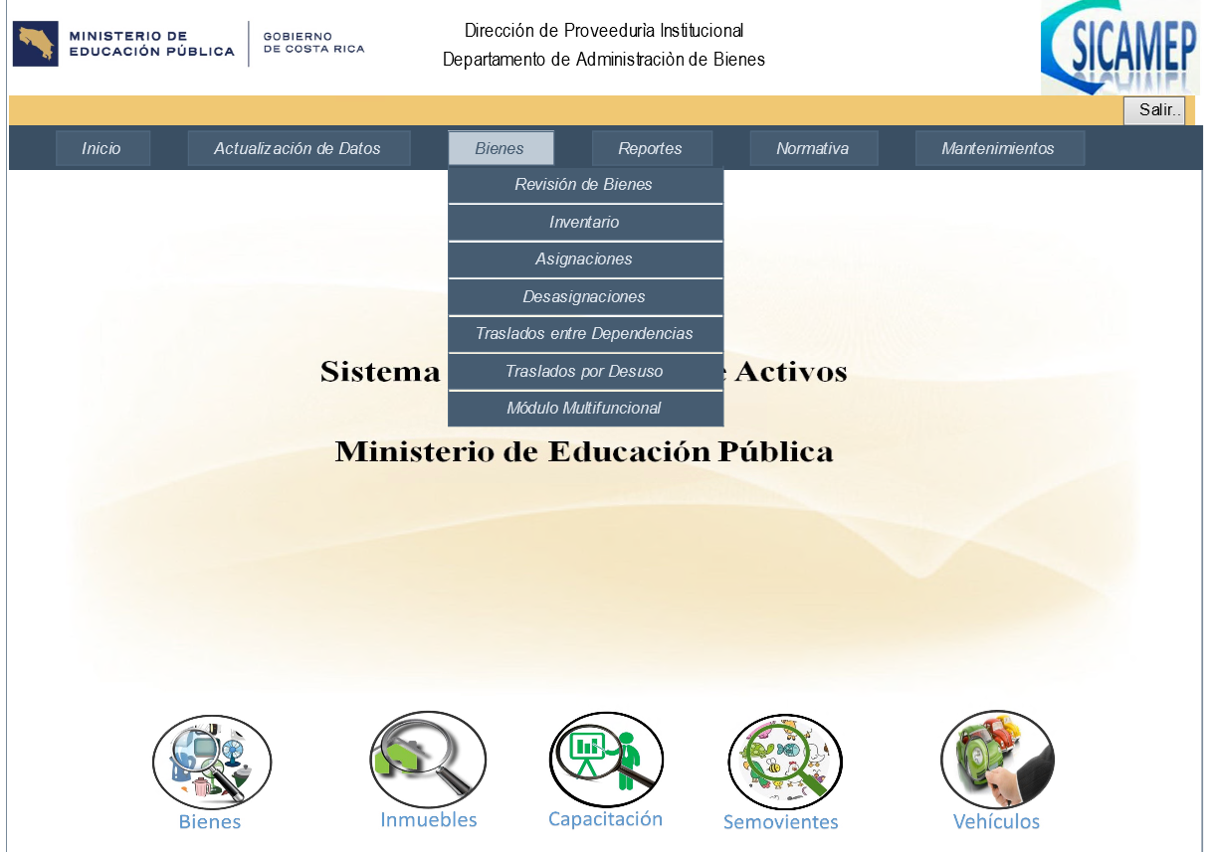
4. SICAMEP
Accesos por
roles
1
1
1. Todos los usuarios
1
1
2. Sólo jefaturas
2
3. Administrador dependencia
3
1
1

Slide 25
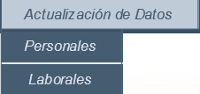
1. ¿Cómo se realiza el registro inicial de un funcionario?
4. SICAMEP
SICAMEP
Los funcionarios pueden ingresar al sistema con el usuario y contraseña de red ( los mismos de ingreso al equipo).
Para que el sistema los reconozca en alguna dependencia y puedan accesar al módulo: Bienes, deben actualizar los datos personales y laborales, de igual forma si cambian de dependencia.

Slide 26
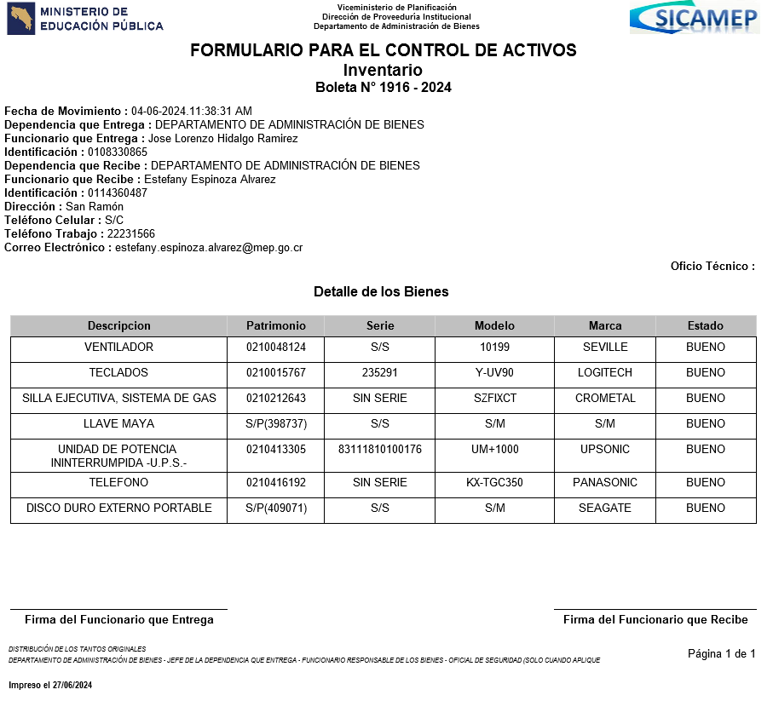
Formulario para el Control de Activos
5. Procedimiento institucional
Documento oficial que utiliza el Departamento de Administración de Bienes para llevar a cabo sus funciones de control y actualización de inventarios.
Lo emite SICAMEP de forma automática cuando se procesan movimientos de bienes por traslado, asignación, devolución, inventario y desasignación.

Slide 27

5. Procedimiento institucional
Dinámica de los bienes
Devolución/
Traslado por desuso
Desasignación
1
3
5
2
4
Asignación
Traslado entre dependencias
Inventario
Entrega formal de bienes-jefaturas

Slide 28
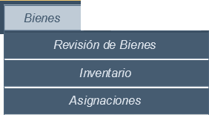
Asignación
5. Procedimiento institucional
1
SICAMEP
Artículo 5- Reglamento para el Registro y Control de Bienes de la Administración Central.
La realizan sólo las jefaturas a los colaboradores inmediatos.
Es requerida para el retiro de bienes del CAD, a nombre de la jefatura.
El Administrador de Dependencia puede realizar la gestión desde el módulo multifuncional.

Slide 29
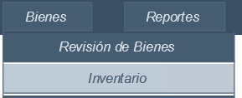

Devolución-colaboradores
5. Procedimiento institucional
2
Artículo 5 y 7- Reglamento para el Registro y Control de Bienes de la Administración Central.
La realiza cualquier colaborador que no sea jefe, por desuso, inservibilidad, porque el jefe inmediato se lo solicita, por cese, despido, o traslado a otra dependencia.
La jefatura debe solicitar la exclusión del funcionario cuando se requiera, al Depto. de Administración de Bienes.
SICAMEP

Slide 30
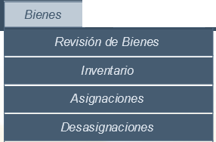
Desasignación-colaboradores
5. Procedimiento institucional
2
SICAMEP
La realiza solamente la jefatura inmediata en caso de que el funcionario no efectúe la devolución de los bienes y ya no labore en la dependencia.
El formulario lo firma sólo la jefatura inmediata.
La jefatura debe solicitar la exclusión del funcionario cuando se requiera, al Depto. de Administración de Bienes.

Slide 31
Entrega formal de bienes-jefaturas
5. Procedimiento institucional
2
Artículo 5 y 7- Reglamento para el Registro y Control de Bienes de la Administración Central, 4.6.2-Normas de Control Interno, Circular No. DM-0019-03-2023.
La realizan las jefaturas cuando se les genere un cese, traslado interno o externo, o bien, cuando exista un cambio de administración.
Forma parte de un apartado en el informe de fin de gestión.
Se envía al correo electrónico: administraciondebienes@mep.go.cr
https://www.mep.go.cr/transparencia-institucional/informes-institucionales

Slide 32
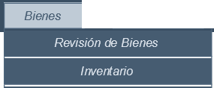
Documentos de entrega formal de bienes
5. Procedimiento institucional
2
a. La Declaración para la Entrega Formal de Activos, debidamente firmada.
b. El Formulario para el Control de Activos modalidad “inventario” (generado desde el sistema SICAMEP)
c. El Formulario de Control de Activos en Arrendamiento, debidamente firmado
d. Oficio de informe del resultado de la verificación física del inventario. (Los titulares subordinados, deberán coordinar con la jefatura inmediata la verificación física del inventario de bienes que entregan, como resultado de la verificación debe emitirse un informe en el cual conste el listado de bienes localizados y no localizados…
SICAMEP
No se realiza devolución en SICAMEP

Slide 33
Verificación de bienes-jefaturas salientes
5. Procedimiento institucional
2
Para los funcionarios (as) que ocupen los siguientes puestos, deben coordinar con el Departamento de Administración de Bienes, la verificación física de su inventario:
Ministro (a) de Educación Pública.
Viceministro (a) Administrativo.
Viceministro (a) Académico.
Viceministro (a) Planificación y Coordinación Regional.
Oficial Mayor.
Directores de Oficinas Centrales.
Los demás titulares subordinados, deberán coordinar con la jefatura inmediata la verificación física del inventario de bienes que entregan.

Slide 34
Cambio de jefaturas
5. Procedimiento institucional
2
La jefatura inmediata debe solicitar al Depto. de Administración de Bienes el cambio de jefatura en SICAMEP, aportando el nombramiento de la nueva jefatura.
El Depto. de Administración de Bienes genera oficio de notificación del cambio al funcionario, brindándole un plazo para la verificación del inventario y emisión de observaciones en cuanto a faltantes, estado de los bienes o funcionarios anexos.

Slide 35
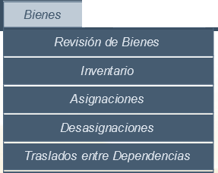
Traslado entre dependencias
5. Procedimiento institucional
3
SICAMEP
Artículo 42- Reglamento para el Registro y Control de Bienes de la Administración Central.
Lo realizan jefaturas de cualquier rango y dependencia.
El Administrador de Dependencia puede realizar la gestión desde el módulo multifuncional.

Slide 36
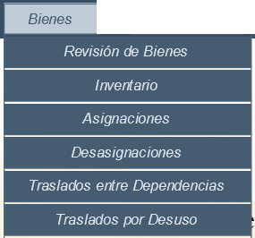
Traslado por desuso
5. Procedimiento institucional
4
Artículo 7- Reglamento para el Registro y Control de Bienes de la Administración Central.
Lo realizan jefaturas de cualquier rango y dependencia, al Centro del Almacenamiento (CAD), verificando previamente que se estén realizando recepción de bienes
Para equipo de cómputo debe anexar oficio de revisión, emitido por el Depto. de Soporte Técnico.
Debe coincidir la información de los bienes con el formulario (Principalmente el estado).
Coordinar cita de entrega con el CAD al teléfono: 2221-0681.
Ningún funcionario está autorizado a desechar bienes por cuenta propia
SICAMEP
El Administrador de Dependencia puede realizar la gestión desde el módulo multifuncional.

Slide 37
Inventario
5. Procedimiento institucional
5
SICAMEP
Artículo 5- Reglamento para el Registro y Control de Bienes de la Administración Central.
Lo realizan todos los funcionarios a solicitud expresa de alguna autoridad o dependencia, o bien, periódicamente por control interno.

Slide 38

Administración de formularios
5. Procedimiento institucional
SICAMEP
Artículo 4.3- Normas de Control Interno de la CGR.
Ambas firmas deben estar en el mismo formato: digital o manual.
Distribución de los todos formularios firmados:
Original funcionarios involucrados.
Original archivo de gestión.
Copia oficial de seguridad (salida de activos).
Copia: administraciondebienes@mep.go.cr

Slide 39
Anulación de formularios
5. Procedimiento institucional
Los formularios no pueden ser modificados, por lo que en caso de error, podrá solicitar la anulación al correo electrónico: administraciondebienes@mep.go.cr
Debe indicar en el correo electrónico:
Número de boleta.
Justificación.

Slide 40

SIBINET
5. Procedimiento institucional
Es el Sistema de Bienes del Estado, en el cual el Depto. de Administración de Bienes debe procesar todos los formularios que generen las dependencias, con el propósito de mantener un inventario institucional actualizado ante el Ministerio de Hacienda.

Slide 41
6. Hurto-Robo-Pérdida
Funcionario responsable:
Presenta denuncia ante el OIJ.
2. Remite copia de la denuncia y un informe a la jefatura inmediata.
Hurto
Robo
La jefatura inmediata remite la documentación al Depto. de Asuntos Disciplinarios con copia al Depto. de Administración de Bienes, para que emita la resolución requerida para la baja.
Funcionario responsable:
Realiza la búsqueda exhaustiva del bien.
2. Emite informe a la jefatura inmediata.
Pérdida
desaparición
Artículos 27 y 30- Reglamento para el Registro y Control de Bienes de la Administración Central.

Slide 42
Donaciones de bienes a Centros Educativos
7. Donaciones
Requisitos iniciales:
1. Oficio firmado por el Jefe de la Dependencia o Director (a) Regional (según corresponda), dirigido a la Comisión Institucional de Donaciones, incluyendo la siguiente información:
Nombre de Centro Educativo, código presupuestario, Dirección Regional y circuito al que pertenece.
Número de patrimonio (placa), descripción del bien (silla, ventilador, biblioteca, etc.), estado (bueno, regular o malo); marca, modelo y serie, cuando el bien contenga esta información.
Motivo de la donación.
2. Enviar oficio al correo electrónico: donaciones@mep.go.cr
Debe esperar respuesta de aprobación por parte de la Comisión Institucional de Donaciones para hacer efectiva la entrega.

Slide 43
Recepción de donaciones
7. Donaciones
7. Donaciones
Requisitos iniciales:
Manifestación expresa del donante con el detalle de los bienes.
2. Aceptación del máximo jerarca de la institución receptora, o en quién éste delegue.
3. Los documentos de respaldo de la donación, donde conste el valor razonable de los bienes.
Debe coordinar el proceso de identificación y registro de los bienes con el Depto. de Administración de Bienes,.

Slide 44
8. Verificaciones
Tipos de verificaciones de bienes que realiza el Depto. de Administración de Bienes
1
Total:
Todas las oficinas de una dependencia.
2
Parcial:
Una oficina o muestra.
3
Física:
Presencial por parte de los funcionarios del Depto. de Administración de Bienes.
4
Digital:
Se solicita evidencia fotográfica de la existencia del bien.

Slide 45
Informe de verificación
8. Verificaciones
Ejemplo:
Documento con el cual se comunica a la dependencia los resultados de la verificación realizada, con el propósito de que emita los subsanes correspondientes, en caso de faltantes o inconsistencias detectadas.
La falta de atención de los informes será elevada a instancias superiores.
Resultados de la verificación de inventarios
Detalle | Cantidad | Porcentaje / Observaciones
Total de bienes en SICAMEP | 221 | 100%
Bienes localizados | 207 | 93.67%
Bienes no localizados | 14 | 6.33%
Bienes no registrados en SICAMEP
No registrados | 22
Sin Placa | 4
Total no reportado | 26

Slide 46
9. Recomendaciones
Sugerencias generales
1
Realice los movimientos de activos en SICAMEP.
2
Remita los formularios oportunamente al Depto. de Administración de Bienes y consérvelos para su respaldo.
3
Verifique periódicamente la existencia física de los bienes que registra en SICAMEP y sus características.
Revise el estado de las identificaciones de sus bienes y en caso de ser necesario solicite la reposición.
4
7

Slide 47
9. Recomendaciones
Sugerencias generales
5
Si ingresa bienes personales a la institución, debe comunicar vía oficio su ingreso, si es posible adjuntando copia de la factura de compra.
Jefaturas-Implementar controles internos para préstamo, control de entrada y salida de bienes en los edificios, restricción de acceso a bienes pequeños o de importante valor.
6
7
En caso de dudas comuníquese con el Depto. de Administración de Bienes.
8
No deseche activos por cuenta propia, gestione el traslado por desuso o donación.

Slide 48
Información de contacto
Viceministerio de Planificación Institucional y Coordinación Regional
Dirección de Proveeduría Institucional
Departamento de Administración de Bienes
Correo departamental: administraciondebienes@mep.go.cr
José Lorenzo Hidalgo Ramírez
Jefe
Departamento Administración de Bienes
Teléfono: 2223-1566, ext. 2143
Correo electrónico: lorenzo.hidalgo.ramirez@mep.go.cr
Ubicación: San José, Sabana Norte, Complejo ICE, Torre A, Tercer Piso.
Microsoft Teams.
Walter González Parra
Coordinador
Centro de Almacenamiento y Distribución de Materiales (CAD)
Teléfono: 2221-0681.
Correo electrónico: centro.almacenamiento@mep.go.cr
walter.gonzalez.parra@mep.go.cr
Ubicación: San José, Uruca, 200 metros al oeste y 50 metros al norte de la plaza de deportes de La Uruca.
Microsoft Teams.

